Slide 1
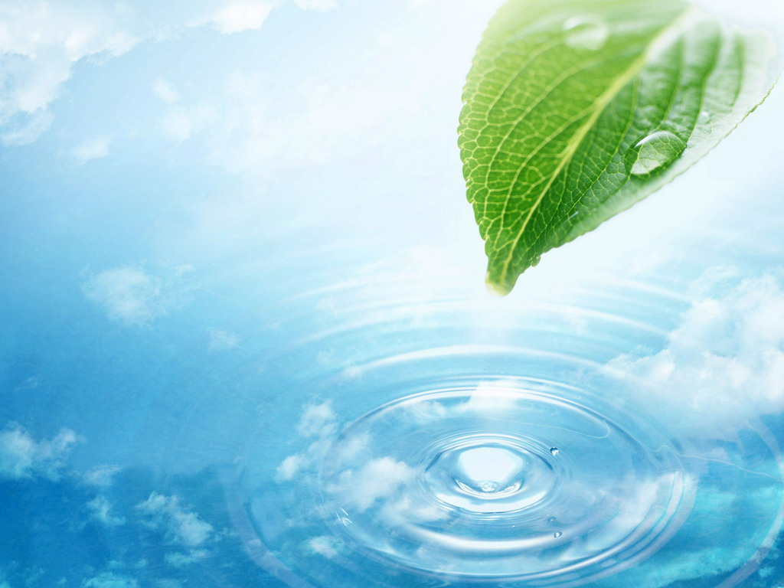
Природоохоронні ІТ та перспективи розвитку в розв’язанні проблеми забруднення водних ресурсів

Slide 2
План
1. Значення.
2. Статистика. Факти.
3. Види забруднень.
4. Сучасні технології очистки, їх недосконалість.
5. Вторинна переробка.
6. Власне вирішення.
7. Висновки.
8. Список використаних джерел.

Slide 3
В організмі людини:
зволожує кисень для дихання
регулює температуру тіла
змащує суглоби
допомагає перетворити їжу в енергію
захищає життєво важливі органи

Slide 4
Вміст в організмі, %

Slide 5
Вміст в рослинах і тваринах, %

Slide 6
Використання у світі, %

Slide 7
Витрати (л) на виробництво:

Slide 8
Світові запаси прісної води

Slide 9
Населення без доступу до води, млн. осіб

Slide 10
За даними 2012 р.:
1,1 мільярда людей без доступу до безпечної питної води
2,6 мільярда без необхідних санітарних умов
1,8 мільйона людей вмирає щодня від діареї , 90% — це діти

Slide 11
Вода і здоров'я
Введення гігієни скоротить випадки діареї на 45%.
Доступ до безпечних джерел води і поліпшених умов санітарії скоротить захворюваність трахомою на 27%.
1,3 мільйони людей вмирає від малярії щороку, з них — 90% віком менше 5 років.
У Бангладеш, 35 мільйонів людей використовують питну воду з підвищеним рівнем миш'яку.

Slide 12
Види забруднення
Органічні - рослинного і тваринного походження. Містять значну кількість азоту, фосфору, сірки і водню.
Мінеральні: пісок, глинисті частки, частки руди, шлаку, розчини мінеральних солей, кислот і лугів, мінеральні олії, залізо, кальцій, магній, кремній, калій.
Бактеріальні : різні мікроорганізми: дріжжові і цвільові грибки, дрібні водорості і бактерії, збудники черевного тифу, паратифу, дизентерії, яйця гельмінтів.

Slide 13
Характер споживання води | Забруднювач | Захворювання
Біологічний
Пиття та їжа | Патогенні бактерії | Холера,гастроентерит
 | Віруси | Інфекційний гепатит
Вмивання, прання у воді | Паразити | Дерматит
Хімічний
Пиття та їжа | Сполуки фтору | Ендемічний флюороз
 | Поліциклічні вуглеводні | Рак
 | Надто м'яка вода | Артесклероз, гіпертонія
 | Мідь | Ураження ЦНС

Slide 14
Чи знаєте ви ?
Вживання кофеїну й алкоголю призводить до зневоднення.
Людина за життя пропускає через організм 80-100 кг хімічного бруду.
Біль у спині, ненормалізований тиск, надлишок холестерину, ожиріння – результат браку води в організмі.
Хто випиває більш 4 склянок води на день, зменшує ризик серцево-судинних захворювань.

Slide 15
Це варто знати
Алюмінієвий посуд небезпечний. Спеціалісти радять використовувати його не більше, як для кип’ятіння води чи випічки.
Хто взимку навмисно вживає води менше, наносить шкоду своєму організму.
Помиляється хто каже, що не можна вживати рідини під час тренувань.

Slide 16
Стан справ в Україні
Централізованим водопостачанням забезпечено 65% українців:
83% — у містах, 17% у сільській місцевості.
Водою з колодязів користується 11 млн. громадян. 1,8 млн. колодязів забруднені.

Slide 17
Критична ситуація!
Щороку до річок скидається понад 3 млрд. м3 забруднених стоків.
У 260 містах якість питної води не відповідає екологічним нормам.
Понад 1 тис. населених пунктів не мають гарантованих джерел водопостачання.

Slide 18
Бутильована вода
Навіть якщо вода містить корисні мінерали, то пластикова пляшка, перекреслює всі її поживні властивості.
Полівінілхлорид. Під дією високої температури, пластик починає випаровуватися, розчиняється у воді і насичує її шкідливими речовинами.

Slide 19
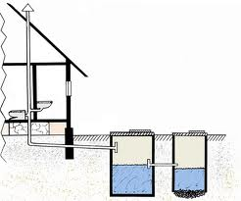
Заходи, що сприяють очищенню водойм
1) глибоке очищення стічних вод
2) повторне використання очищених стічних вод
3) створення замкнутих систем водного господарства
4) заміна водних технологічних процесів на безводні

Slide 20
Вторинна переробка води
Ізраїль - світовий лідер в частині створення та використання опріснювальних технологій.
Переробка стічних вод в Ізраїлі. Обсяг - 24 тисячі кубометрів води на добу - Економія - 40 млн шекелів на рік.
А. Левін винайшов пристрій – «вода із повітря».
Завдяки системі зворотнього осмосу морська вода очищується від розчинених у ній солей та мінералів.

Slide 21
Вирішення проблеми
Перекидання стоку із регіонів надлишку водних ресурсів у дефіцитні.
Опріснення морської води. Сумарні обсяги опріснених вод перевищують 50 млн м3 у рік.
Проект трубопроводу для перекачування води із гирла Амазонки в Африку.
Експерименти щодо впливу на хмари і отримання додаткових опадів.

Slide 22
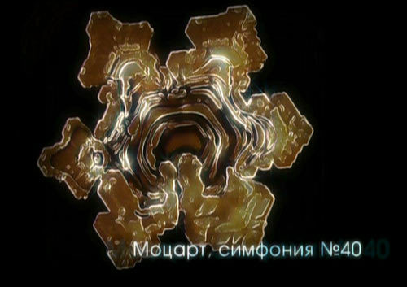
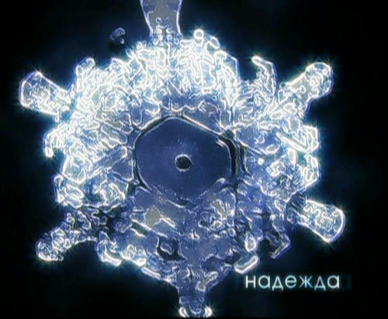
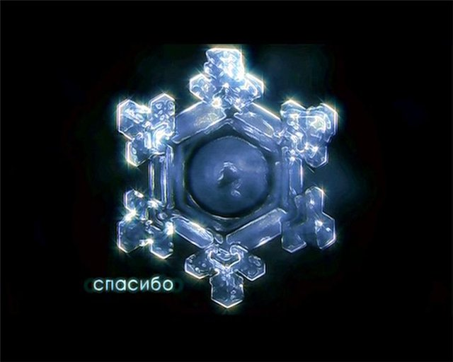
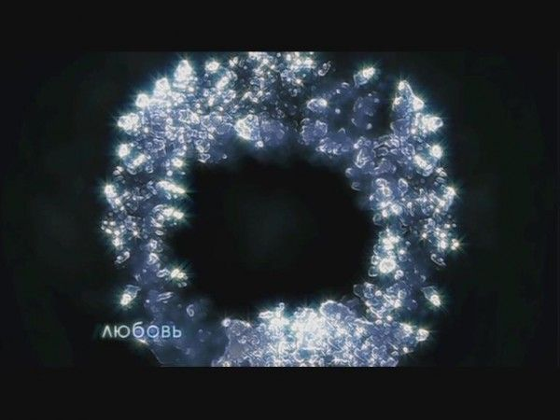
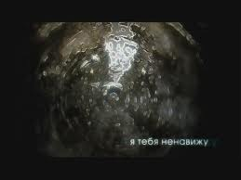
Вода під впливом думок людини змінює структуру свого кристала.

Slide 23
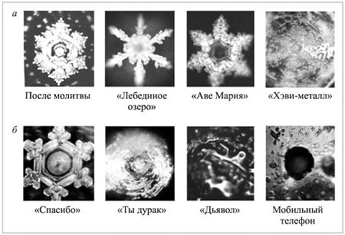

Slide 24
Висновок: необхідно перейти до раціонального використання водних ресурсів. Воно повинно базуватися на:
суворій економії водовитрат
ефективному очищенні стічних вод
санітарній охороні поверхневих та підземних вод від забруднення та виснаження

Slide 25
Як зменшити споживання води?
В середньому одна людина в день використовує в домашньому господарстві біля 150 л питної води.

Slide 26
Зменшити обсяги використання можна!
Заміна на підприємствах водомістких технологій.
Вдосконалення технології іригаційних робіт.
Заміна старої аварійної системи водопостачання.

Slide 27
22 БЕРЕЗНЯ – ВСЕСВІТНІЙ ДЕНЬ ВОДИ
Цілі проведення Всесвітнього дня водних ресурсів:
1. Сприяти прийняттю відповідних заходів для рішення проблеми.
2. Інформувати суспільство про важливість охорони і збереження ресурсів води.
3. Залучити уряди, міжнародні агентства, неурядові організації і приватний сектор.

Slide 28
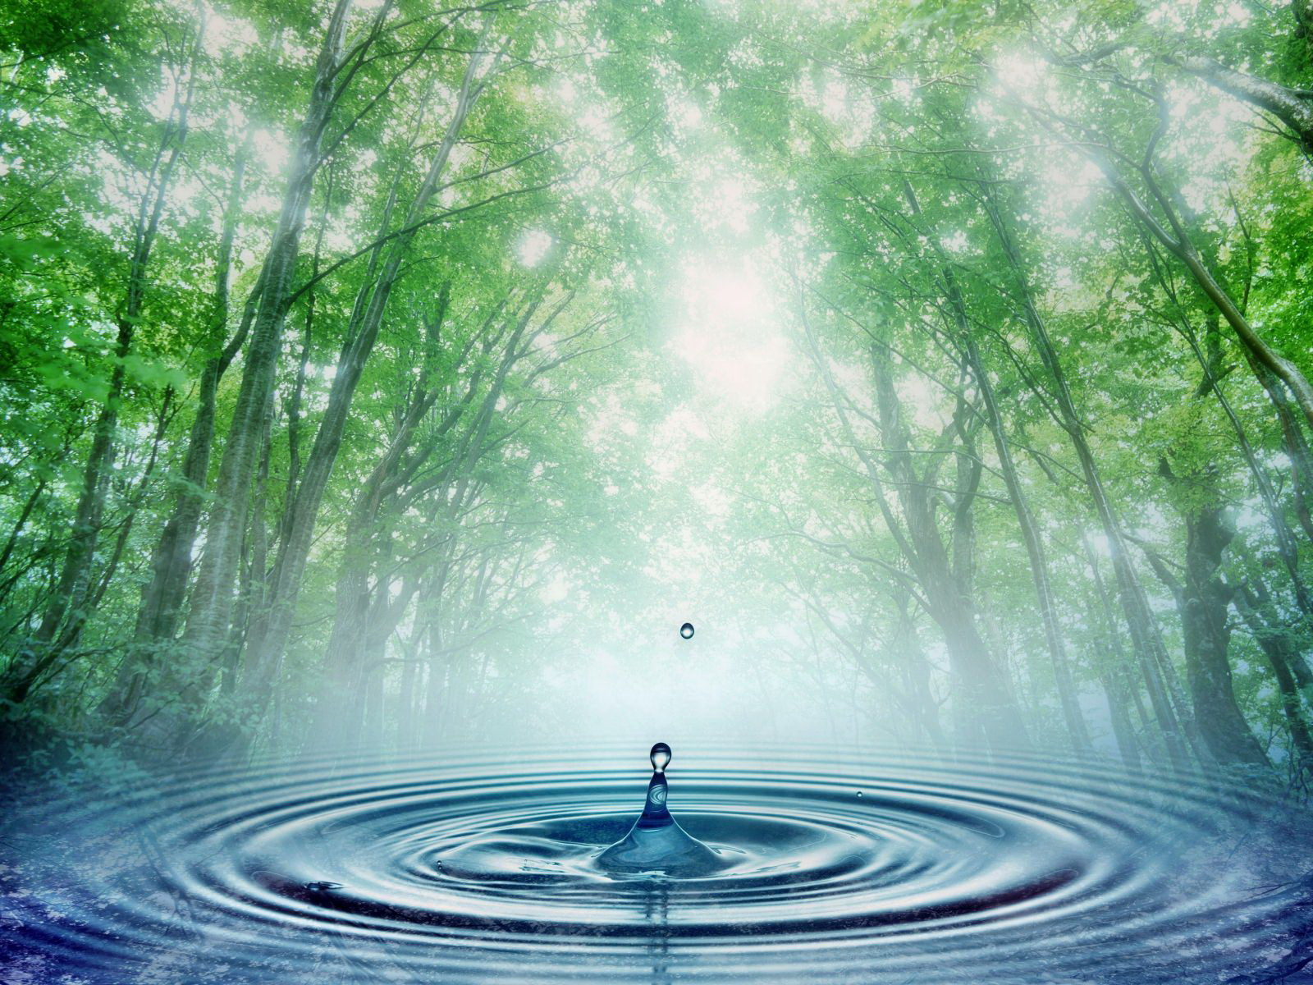
Почни економити воду
– врятуй життя майбутніх поколінь!

Slide 29
Джерела інформації
http://library.if.ua/book/4/524.html
http://conferences.neasmo.org.ua/node/811
http://www.time.org.ua/2011/04/blog-post_18.html
https://sites.google.com/site/yaknehvoriti/home/ak-vplivae-zabrudnene-povitra-na-zdorov-a-ludini
http://cd.greenpack.in.ua/vplyv-antropogennyh-chynnykiv-zabrudnennya-dovkillya-na-zdorovya-naselennya-ukrany/
http://www.arista.com.ua/inform/1355/1739/
http://zet.in.ua/markets/prirodnye-resursy/statistika-zapasov-i-potrebleniya-vody-v-mire/
https://www.youtube.com/watch?v=XVioSBErS4s
https://www.youtube.com/watch?v=BCHhwxvQqxg

Slide 30
Підготували учні 10-Б класу:
Алєксєєнко В.,
Жуковська Т.,
Осідак А.,
Поліщук М.,
Ленський Н.,
Суярко О.

